Slide 1


Newton法
已知函数 ${f : ℝ}^{n}→ℝ$，考虑
$$\min_{x∈ℝ^{n}}{f(x)}$$
到目前为止，仅考虑了优化函数的一阶方法.
假设$f∈C^{2}.$ 可否利用函数的二阶信息设计$更新步，$使得在某些条件下，所得方法比GD的收敛速率更快？
Newton法及Newton类方法
有两种理解：基于最优化和基于解方程组——本质相同.
Notes:
现在将利用二阶信息以期获得更快的收敛速率.

Slide 2

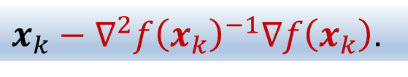
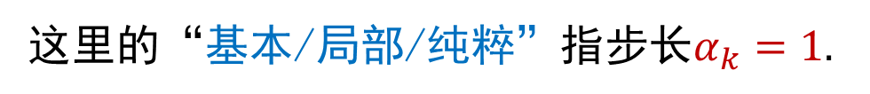

最优化方法中的Newton法
已知 $f∈C^{2}$, 考虑
$$\min_{x∈ℝ^{n}}{f(x)}$$
如果 $∇^{2}f(x_{k})$ 正定，极小化 $f$ 在 $x_{k}$ 的二阶Taylor展式
$$f\left(x\right)≈f\left(x_{k}\right)+∇f{\left(x_{k}\right)}^{T}\left(x−x_{k}\right)+\frac{1}{2}{\left({x−x}_{k}\right)}^{T}∇^{2}f\left(x_{k}\right)\left(x−x_{k}\right).$$
二阶Taylor展式的全局极小点是
$x_{k}−∇^{2}f{\left(x_{k}\right)}^{−1}∇f\left(x_{k}\right)$.
基本/局部/纯粹Newton法：
$x_{k+1}=x_{k}−∇^{2}f{\left(x_{k}\right)}^{−1}∇f\left(x_{k}\right).$
这里的“基本/局部/纯粹”指步长$α_{k}=1.$
Notes:
请注意，这里的步长取1

Slide 3
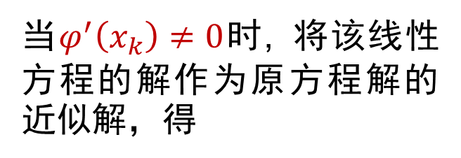

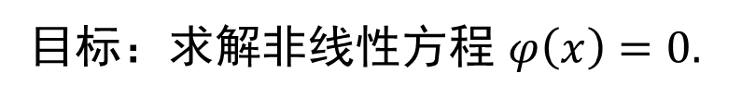

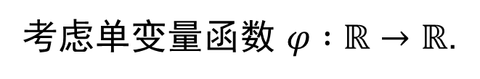
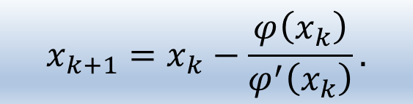
单变量函数求根的Newton法
考虑单变量函数 $φ :ℝ→ℝ$.
几何直观：
用直线近似/代替曲线.
目标：求解非线性方程 $φ\left(x\right)=0.$
线性近似的思想！
已知根的近似$x_{k}$, 由一阶Taylor展式，
$$φ\left(x\right)=φ\left(x_{k}\right)+φ^{′}\left(x_{k}\right)\left(x−x_{k}\right)+o\left(\left|x−x_{k}\right|\right)$$
忽略$o\left(\left|x−x_{k}\right|\right)$项，得到
$$φ\left(x_{k}\right)+φ^{′}\left(x_{k}\right)\left(x−x_{k}\right)=0,$$
当$φ^{′}\left(x_{k}\right)≠0$时, 将该线性方程的解作为原方程解的近似解，得
$$x_{k+1}=x_{k}−\frac{φ\left(x_{k}\right)}{φ^{′}\left(x_{k}\right)}.$$
Notes:
直接针对强凸二次函数证明该结论，看哪里损失了性能，由此得到收敛更快的方法

Slide 4
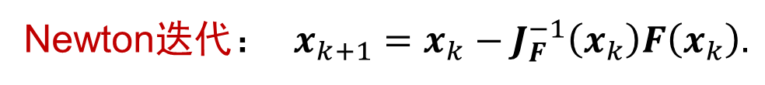


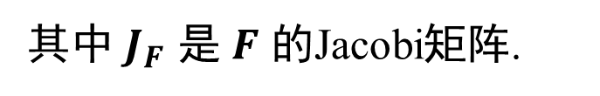
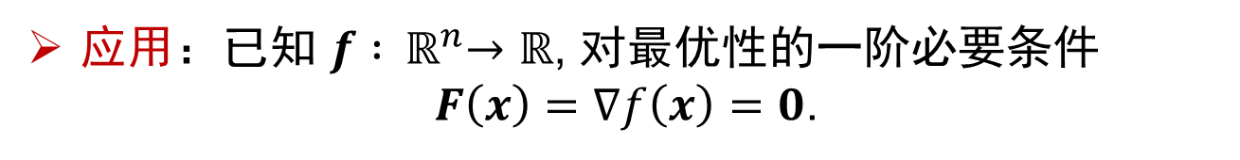


解非线性方程组的Newton法
已知映射$F : { ℝ}^{n}→{ ℝ}^{n}$ ，且$F∈C^{1}$. 解方程组：
$$F\left(x\right)=0.$$
由Taylor定理得
$$F\left(x+∆\right)=F\left(x\right)+J_{F}\left(x\right)∆+o\left(\left\|∆\right\|\right)$$
其中 $J_{F}$ 是 $F$ 的Jacobi矩阵.
置$F$的一阶Taylor展式为零(关于增量的线性方程组).
如果 $J_{F}\left(x\right)$ 可逆，这时 $∆=−J_{F}^{−1}\left(x\right)F\left(x\right),$
Newton迭代： $x_{k+1}=x_{k}−J_{F}^{−1}\left(x_{k}\right)F\left(x_{k}\right).$
应用：已知 $f : { ℝ}^{n}→ℝ$, 对最优性的一阶必要条件
$F\left(x\right)=∇f\left(x\right)=0$.
应用此种更新.
如果 $∇^{2}f(x_{k})$ 正定，得基本Newton法：
$$x_{k+1}=x_{k}−∇^{2}f{\left(x_{k}\right)}^{−1}∇f\left(x_{k}\right).$$
Notes:
计算梯度映射的Jacobi矩阵

Slide 5




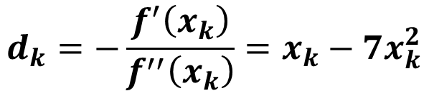

基本Newton法－例1
例1.
$$∇ f(x)$$
$$∇^{2}f(x)$$
唯一的全局极小点：$x_{∗}=1/7=0.142857142$
$$d_{k}=−\frac{f^{′}\left(x_{k}\right)}{f^{′′}\left(x_{k}\right)}=x_{k}−7x_{k}^{2}$$
基本Newton法的产生序列的递归公式：
$$x_{k+1}=x_{k}+d_{k}=2x_{k}−7x_{k}^{2}$$

Slide 6
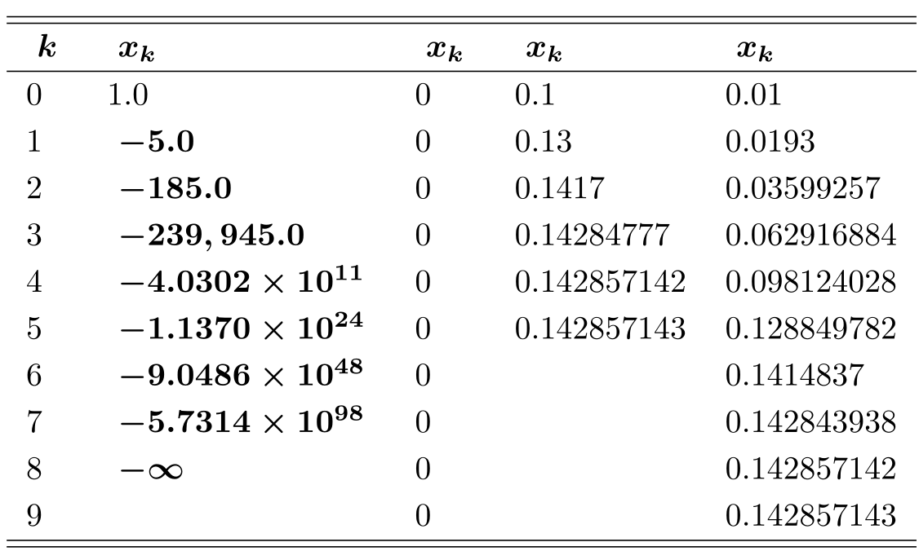
基本Newton法－例1(续)
用不同初值得到的迭代序列－二次收敛区域(0, 0.2857143)

Slide 7
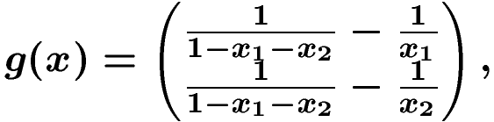
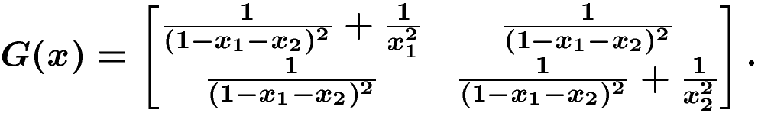



基本Newton法－例2
例2.
$$∇ f(x)$$
$$∇^{2}f(x)$$
基本Newton法产生的迭代公式：
$$x_{k+1}=x_{k}−{\left(∇^{2}f\left(x_{k}\right)\right)}^{−1}∇f\left(x_{k}\right)$$
请注意：这里的计算除计算二阶导数外，还需要极小化二次函数(矩阵求逆)才能得到牛顿增量/牛顿方向

Slide 8
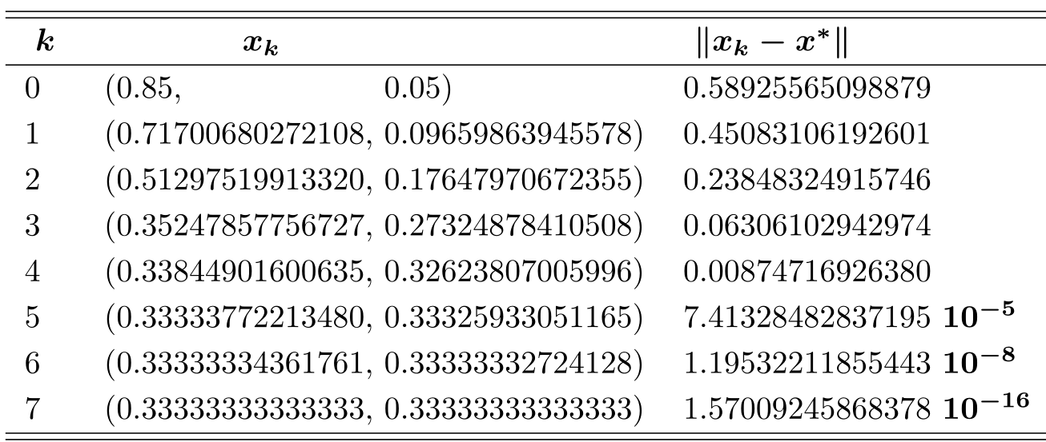
基本Newton法－例2(续)
这里$f$是严格凸函数，求驻点得唯一全局极小点
$$x_{∗}=\left(1/3,1/3\right),f_{∗}≈3.295836866.$$

Slide 9



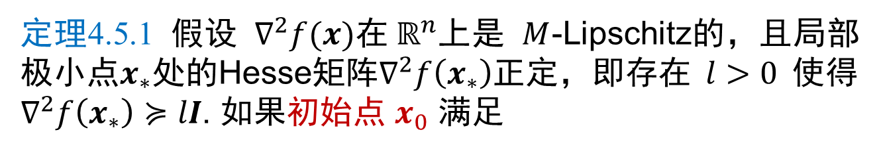
Newton法的局部二次收敛性
定理4.5.1 假设 $∇^{2}f(x)\text{在}{ ℝ}^{n}$上是 $M$-Lipschitz的，且局部极小点$x_{∗}$处的Hesse矩阵$∇^{2}f\left(x_{∗}\right)$正定，即存在 $l>0$ 使得 $∇^{2}f\left(x_{∗}\right)≽lI$. 如果初始点 $x_{0}$ 满足
$$\left\|x_{0}−x_{∗}\right\|≤\frac{l}{2M}$$
那么$∀k≥0$, Newton牛顿法是良定义的，且由它产生的序列至少二次收敛到$x_{∗}$.
证明中并不需要凸性！
如果当前迭代已经在局部极小点 $x_{∗}$ 的二次收敛区域内，那么仅在 $O\left(\log{\log{\frac{1}{ε}}}\right)$ 步就能达到误差 $ε$. 将这称作二次收敛.
Notes:
当初始点在局部极小点的充分小邻域内时，牛顿法二次收敛到该局部极小点.

Slide 10

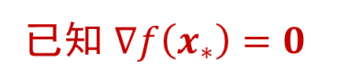



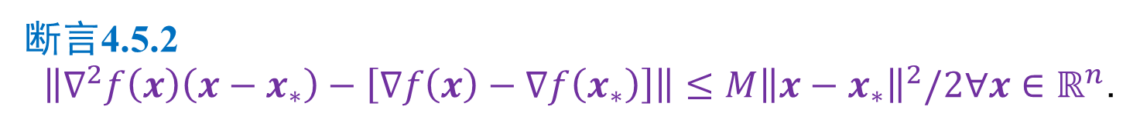
局部二次收敛性的证明
证明. 由基本Newton法的定义，有
$$x_{k+1}−x_{∗}$$
$$=x_{k}−x_{∗}−∇^{2}f{(x_{k})}^{−1}∇f\left(x_{k}\right)$$
已知 $∇f\left(x_{∗}\right)=0$
$$=∇^{2}f{(x_{k})}^{−1}\left[∇^{2}f\left(x_{k}\right)\left(x_{k}−x_{∗}\right)−\left[∇f\left(x_{k}\right)−∇f\left(x_{∗}\right)\right]\right]$$
这蕴含着
$$\left\|x_{k+1}−x_{∗}\right\|$$
$$≤\left\|∇^{2}f{(x_{k})}^{−1}\right\|∙\left\|∇^{2}f\left(x_{k}\right)\left(x_{k}−x_{∗}\right)−\left[∇f\left(x_{k}\right)−∇f\left(x_{∗}\right)\right]\right\|$$
断言4.5.1 $\left\|x−x_{∗}\right\|≤\frac{l}{2M}⇒∇^{2}f\left(x\right)$ 正定，且$\left\|∇^{2}f{\left(x\right)}^{−1}\right\|≤\frac{2}{l}$.
断言4.5.2
$\left\|∇^{2}f\left(x\right)\left(x−x_{∗}\right)−\left[∇f\left(x\right)−∇f\left(x_{∗}\right)\right]\right\|≤M{\left\|x−x_{∗}\right\|}^{2}/2∀x∈ℝ^{n}$.
将两个断言放在一起，由归纳法得Newton法是良定义的，且
$$\left\|x_{k+1}−x_{∗}\right\|≤\frac{2}{l}∙ \frac{M}{2}{\left\|x_{k}−x_{∗}\right\|}^{2}=\frac{M}{l}{\left\|x_{k}−x_{∗}\right\|}^{2}$$
$$≤\frac{1}{2}{\left\|x_{k}−x_{∗}\right\|}^{2}.$$
Notes:
由此知{x_k}是压缩序列，从而收敛。进而由这里的误差关系知收敛至少是二次的

Slide 11

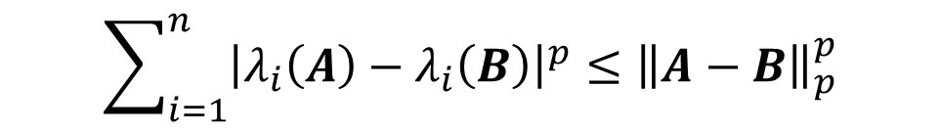


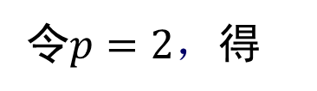
断言4.5.1 $\left\|x−x_{∗}\right\|≤\frac{l}{2M}⇒∇^{2}f\left(x\right)$ 正定，且$\left\|∇^{2}f{\left(x\right)}^{−1}\right\|≤\frac{2}{l}$
证明. Wielandt-Hoffman定理：
已知$n$阶Hermite矩阵$A,B$. 对任何$p≥1,$
$$\sum_{i=1}^{n}{{\left|λ_{i}\left(A\right)−λ_{i}\left(B\right)\right|}^{p}}≤{\left\|A−B\right\|}_{p}^{p}$$
令$p=2$，得
$$\left|λ_{min}\left(∇^{2}f\left(x\right)\right)−λ_{min}\left(∇^{2}f\left(x_{∗}\right)\right)\right|≤\left\|∇^{2}f\left(x\right)−∇^{2}f(x_{∗})\right\|$$
(由 $∇^{2}f(x)$ 是$M$-Lipschitz连续)
$$≤M\left\|x−x_{∗}\right\|$$
因此, 由已知 $∇^{2}f\left(x_{∗}\right)≽lI$, 对于 $\left\|x−x_{∗}\right\|≤\frac{l}{2M}$, 这蕴含着
$$λ_{min}\left(∇^{2}f\left(x\right)\right)≥\frac{l}{2}.$$
$$\left\|∇^{2}f{(x)}^{−1}\right\|≤\frac{2}{l}.$$
所以 $∇^{2}f\left(x\right)$ 是正定的，并且
Notes:
P=2时，Wielandt-Hoffman定理表明矩阵的最小特征值函数作为多元函数，是非扩展的？即常数为1的Lipschtize连续

Slide 12
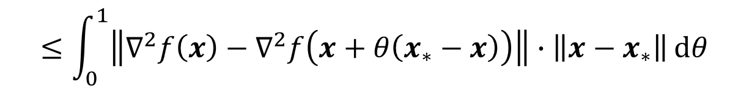
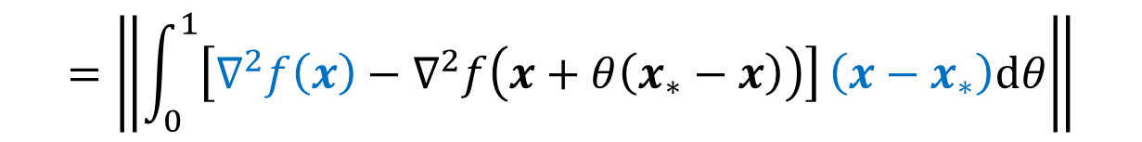
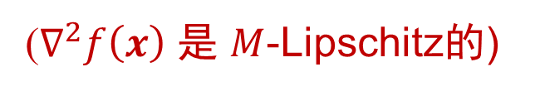
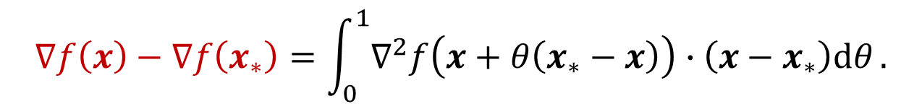
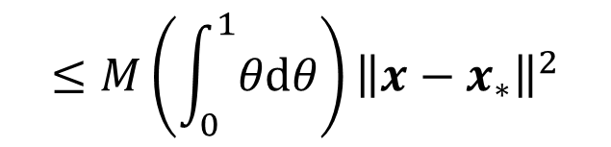

断言4.5.2 $\left\|∇^{2}f\left(x\right)\left(x−x_{∗}\right)−\left[∇f\left(x\right)−∇f\left(x_{∗}\right)\right]\right\|≤\frac{M}{2}{\left\|x−x_{∗}\right\|}^{2}$
证明. 对 $∇f\left(x\right)$ 的每个分量应用微积分基本定理，
$$∇f\left(x\right)−∇f\left(x_{∗}\right)=\int_{0}^{1}{∇^{2}f\left(x+θ\left(x_{∗}−x\right)\right)∙\left(x−x_{∗}\right)dθ}.$$
因此，
$$\left\|∇^{2}f\left(x\right)\left(x−x_{∗}\right)−\left[∇f\left(x\right)−∇f\left(x_{∗}\right)\right]\right\|$$
$$=\left\|\int_{0}^{1}{\left[∇^{2}f\left(x\right)−∇^{2}f\left(x+θ\left(x_{∗}−x\right)\right)\right]}\left(x−x_{∗}\right)dθ\right\|$$
$$≤\int_{0}^{1}{\left\|∇^{2}f\left(x\right)−∇^{2}f\left(x+θ\left(x_{∗}−x\right)\right)\right\|∙\left\|x−x_{∗}\right\|}dθ$$
$$≤M\left(\int_{0}^{1}{θdθ}\right){\left\|x−x_{∗}\right\|}^{2}$$
($∇^{2}f\left(x\right)$ 是 $M$-Lipschitz的)
$$=\frac{M}{2}{\left\|x−x_{∗}\right\|}^{2}$$
Notes:
积分相当于求和，交换范数与求和符号，会放大结果

Slide 13

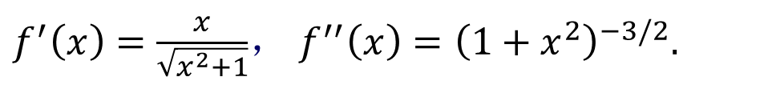
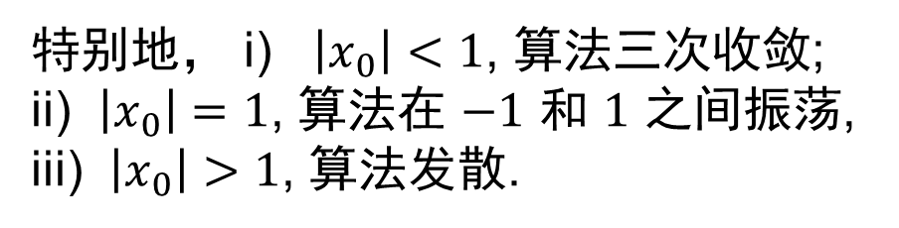
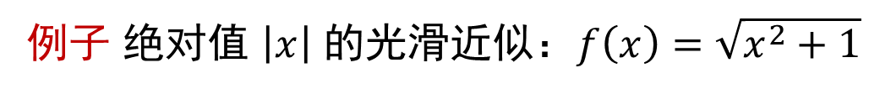
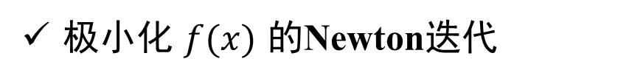
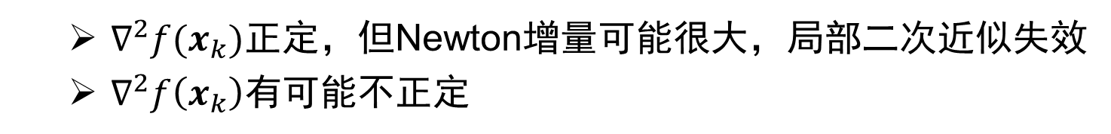
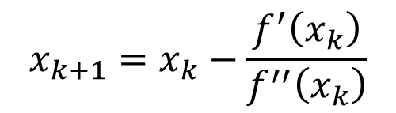
基本Newton法存在的问题
$∇^{2}f(x_{k})$正定，但Newton增量可能很大，局部二次近似失效
$∇^{2}f\left(x_{k}\right)有可能$不正定
例子 绝对值 $\left|x\right|$ 的光滑近似：$f\left(x\right)=\sqrt{x^{2}+1}$
函数在 $x=0$ 处取到最小值.
$f(x)$ 是严格凸函数($0<f^{′′}\left(x\right)<1$)，并且是 $1$-光滑的.
$f^{′}\left(x\right)=\frac{x}{\sqrt{x^{2}+1}}$， $f^{′′}\left(x\right)={\left(1+x^{2}\right)}^{−3/2}.$
极小化 $f(x)$ 的Newton迭代
$$x_{k+1}=x_{k}−\frac{f^{′}\left(x_{k}\right)}{f^{′′}\left(x_{k}\right)}$$
特别地， i) $\left|x_{0}\right|<1$, 算法三次收敛;
ii) $\left|x_{0}\right|=1$, 算法在 $−1$ 和 $1$ 之间振荡,
iii) $\left|x_{0}\right|>1$, 算法发散.
$=−x_{k}^{3}.$
Notes:
直接针对强凸二次函数证明该结论，看哪里损失了性能，由此得到收敛更快的方法

Slide 14

阻尼更新与回溯Armijo线搜索
例子表明即使对光滑的强凸函数，也只能保证Newton法是局部收敛的.
$∇^{2}f\left(x_{k}\right)$正定，使用阻尼步长(线搜索)技术避免发散：
$$x_{k+1}=x_{k}−α_{k}∇^{2}f{\left(x_{k}\right)}^{−1}∇f\left(x_{k}\right),$$
可用回溯Armijo线搜索选取步长 $α_{k}$.
通常 $\overline{α}=1$ 是好的首次选取值，因为如果已经在收敛域内，则步长取 $1$, 从而保证二次收敛.
从理论上能说明：在算法后期，步长1满足Armijo条件. 详见讲义.

Slide 15
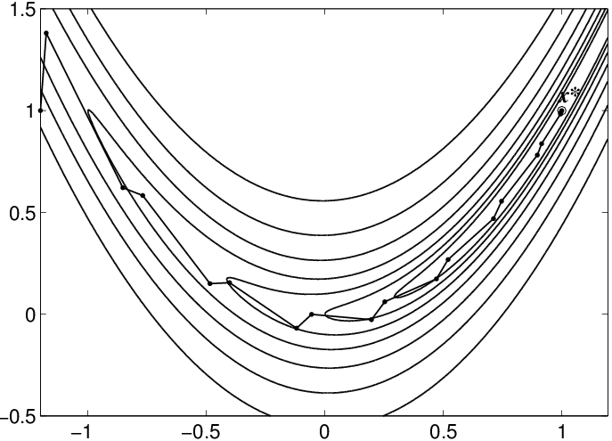
阻尼Newton法
典型行为：
局部二阶收敛！
回溯Armijo线搜索确定步长

Slide 16



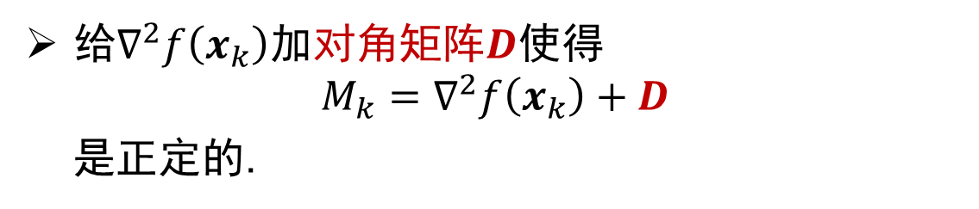
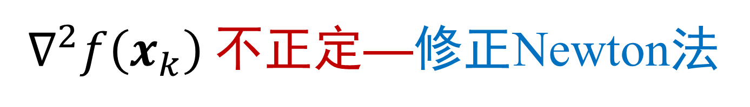
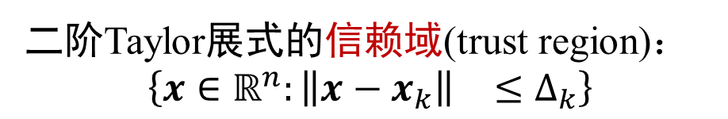
$∇^{2}f\left(x_{k}\right)$不正定—修正Newton法
给$∇^{2}f\left(x_{k}\right)$加对角矩阵$D$使得
$$M_{k}=∇^{2}f\left(x_{k}\right)+D$$
是正定的.
二阶Taylor展式的信赖域(trust region)：
$$\left\{x∈ℝ^{n}:{\left\|x−x_{k}\right\|}_{}≤∆_{k}\right\}$$
信赖域法
$$\underset{x∈ℝ^{n}}{minimize}{f\left(x_{k}\right)+∇f{\left(x_{k}\right)}^{T}\left(x−x_{k}\right)+\frac{1}{2}{\left({x−x}_{k}\right)}^{T}∇^{2}f\left(x_{k}\right)\left(x−x_{k}\right).}$$
subject to ${\left\|x−x_{k}\right\|}_{}≤∆_{k}$
其中 $∆_{k}>0$是$x_{k}$处的信赖域半径.
三次正则化Newton法
$$\min_{x∈ℝ^{n}}{f\left(x_{k}\right)+∇f{\left(x_{k}\right)}^{T}\left(x−x_{k}\right)+\frac{1}{2}{\left(x−x_{k}\right)}^{T}∇^{2}f\left(x_{k}\right)\left(x−x_{k}\right)+\frac{ρ_{k}}{3}{\left\|x−x_{k}\right\|}^{3}.}$$
其中$ρ_{k}>0$是$x_{k}$处的正则化参数.

